Slide 1

大阪府
SDGsの取組み
大阪府政策企画部企画室

Slide 2

SDGsについて

Slide 3

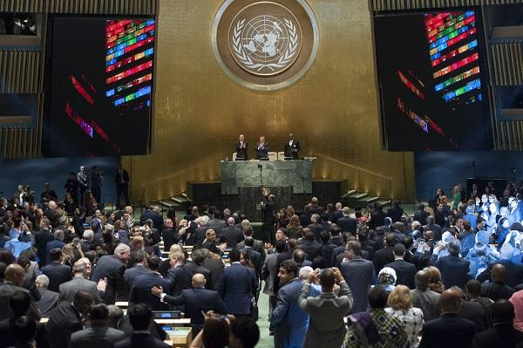
SDGsについて
○ 2015年9月国連総会で採択された「持続可能な開発のための2030アジェンダ」に記載。
○ 2030年までの国際目標。発展途上国のみならず、先進国自身も取り組む。
○ 持続可能な世界を実現するための17のゴール(目標)、169のターゲットから構成。
（出典）国連広報センター

Slide 4
SDGsについて
〇コロナ禍により、様々な社会問題や課題が顕在化
〇社会経済の持続可能性そのものが脅かされ、人々の分断・孤立化・不安が高まる中、
人と人とのつながりや支え合う心を取り戻すとともに、「誰一人取り残さない」というSDGsの理念の具体化が今まさに求められている。

Slide 5
SDGsの理念・ポイント
SDGｓについて
SDGsの理念・ポイント
①SDGsは世界共通の言語
②経済、社会、環境の統合的解決
③誰一人取り残さない
④横串の視点
⑤バックキャスティング
⑥ルールを決めた必達目標ではなく、各主体がめざすべき目標を作る

Slide 6
SDGｓと大阪

Slide 7
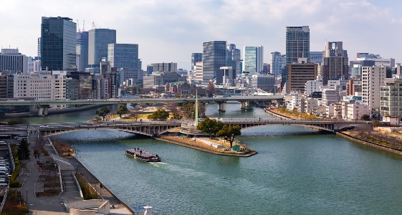
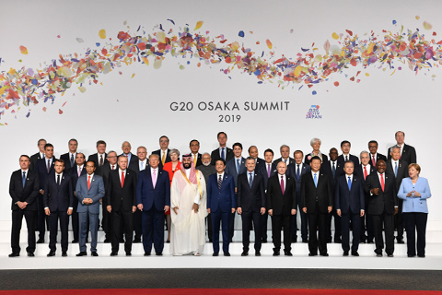
SDGsと大阪
開放性
水都大阪の発展
G20大阪サミット
大阪は、国内外の玄関口として、日本の重要拠点として、内外から多くの人やモノを受け入れ、様々な知識や技術を取り入れながら発展。
※出典：大阪市立図書館ＨＰ
※出典：サントリーグループＨＰ

Slide 8
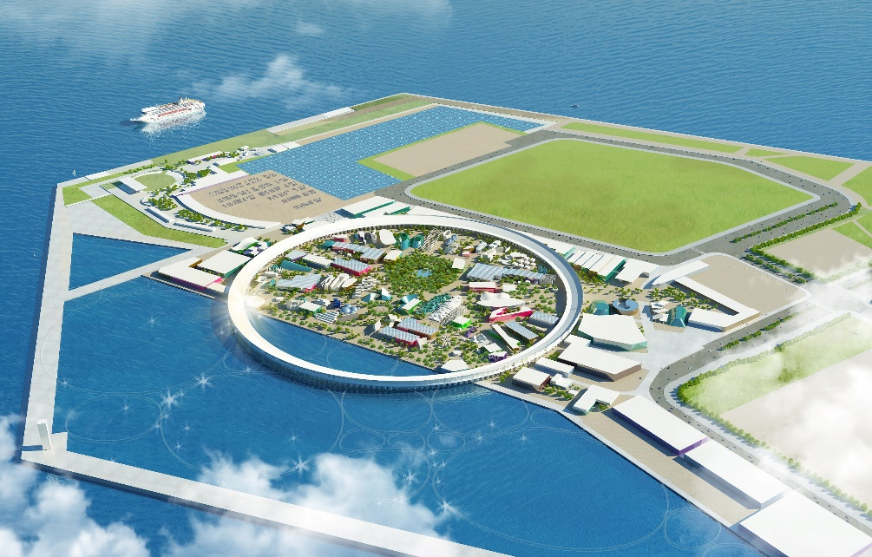
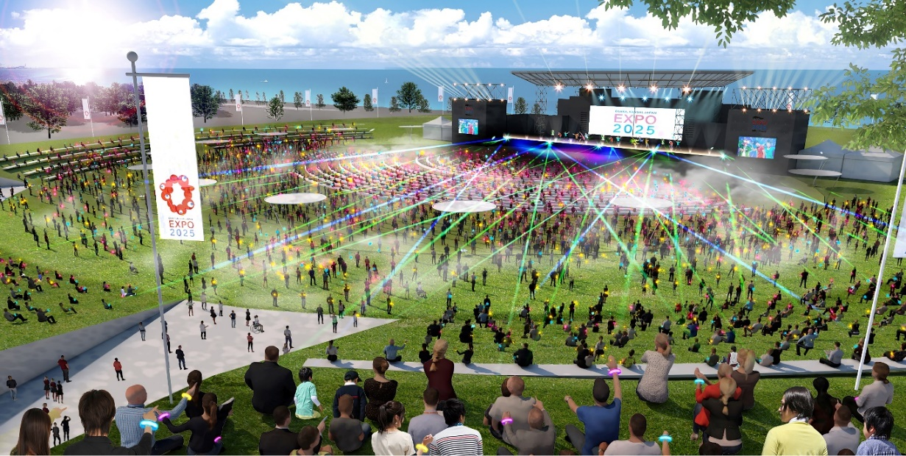
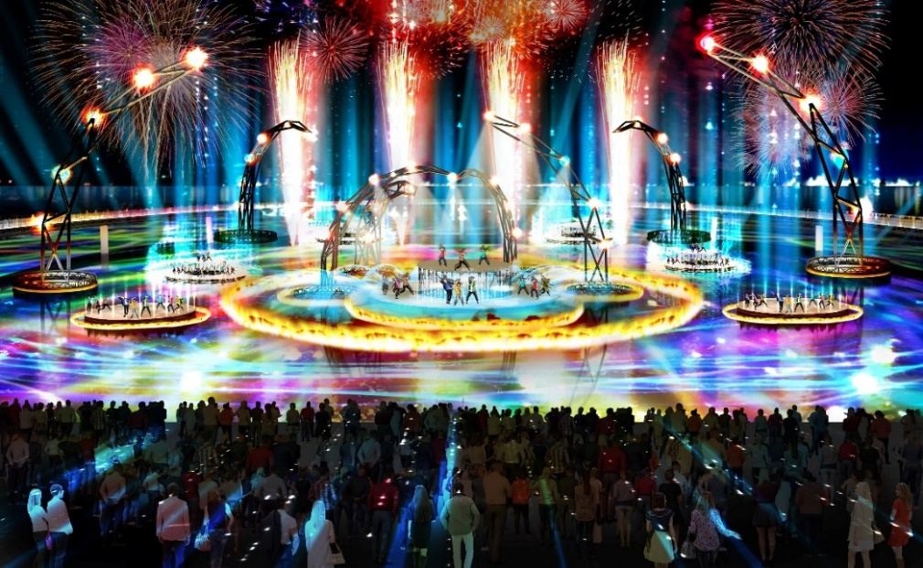
2025年日本国際博覧会（大阪・関西万博）
◆テーマ：いのち輝く未来社会のデザイン
“Designing Future Society for Our Lives”
◆開催期間 ：2025年4/13～10/13(184日間）
◆開催場所 ：大阪夢洲
◆入場者（想定）：約2,820万人
◆経済効果 ：約2兆円
提供：２０２５年日本国際博覧会協会

Slide 9
SDGsと2025年大阪・関西万博
SDGs
大阪・関西万博
将来像
テーマ
SDGsが達成された社会
いのち輝く未来社会のデザイン
理 念
サブテーマ
◆誰一人取り残さない
◆将来世代のニーズを損なうことなく、
今の世代のニーズを満たす
Saving Lives（いのちを救う）
Empowering Lives（いのちに力を与える）
Connecting Lives（いのちをつなぐ）
達成ポイント
コンセプト
先端技術を活用した社会課題の解決
People’s Living Lab（未来社会の実験場）
特徴
特徴
持続可能な社会の実現に向け、世界の大胆な変革が必要となることを、全ての国連加盟国が採択
（人類の英知の結集）
地球規模のさまざまな課題に取り組むために、
世界各地から英知を集める場
目標年限
開催時期
２０３０年
２０２５年

Slide 10
SDGsビジョンの取組み工程
「Osaka SDGs ビジョン」(2020年3月策定）
万博のレガシーとして、SDGs先進都市を実現
SDGs先進都市としての基盤を整える
大阪・関西万博
ＳＤＧｓ目標年次
〇 改めて、2025年時点のSDGs
17ゴールの到達点を分析
〇 「SDGs+beyond」も見据え、SDGs達成に向け、オール大阪で
総仕上げを図る
〇 SDGsの取組みを通じ、様々な
場面で世界に貢献していく
〇 誰もがSDGsを意識し、自律的に
行動する大阪を実現していく
〇 様々なステークホルダーが自分なりのSDGsに取り組む中で、特に、重点ゴールの底上げに注力していく
SDGs
+beyond
2020年
2025年
2030年

Slide 11





「Osaka SDGs ビジョン」(2020年3月策定）
◆2025年大阪・関西万博に向けて取り組む「重点ゴール」
国際社会全体の課題であるジェンダーや人権、気候変動への取組み
ゴール３
重点
ゴールⅠ
「健康と福祉」
（“いのち”や暮らし、次世代の課題としての取組み）
府民の
well-being
ゴール１
ゴール４
ゴール12
「貧困」
「教育」
「持続可能な生産と消費」
（「ゴール３」と関連する横断的な課題としての取組み）
ゴール11
重点
ゴールⅡ
地域（大阪）の
well-being
「持続可能都市」
（他のゴールを集約しながら、様々な課題解決にバランスよく貢献）
産業や雇用、イノベーションといった都市としての強みを活かす

Slide 12
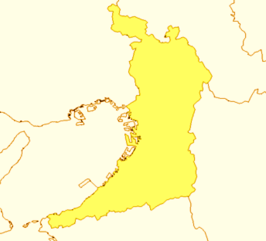




SDGs先進都市をめざして
SDGs先進都市 ＝ 誰もがSDGsを意識し、一人ひとりが自律的に17のSDGs全ての
達成をめざしていくこと
→様々なステークホルダーが連携・協調し、「大阪」がSDGsを体現したまちを発信していく
2025年
2030年
社会
経済
環境
府民の取組み
社会
社会
社会
経済
環境
経済
環境
経済
環境
重点ゴールを中心とした府の取組み
重点ゴールを中心とした府の取組み
企業の取組み
社会
経済
環境
市町村の取組み
万博において、大阪のあらゆるステークホルダーが、会場の内外でSDGsを体現し、行動する姿を世界に発信
日本全体や世界とのつながりの中で、先頭に立って、世界とともにSDGsを達成する

Slide 13
【大阪府】SDGs認知度調査（令和3年9月）
■SDGs認知度（大阪）
府民全体の認知度は、72.3%（2021年9月時点）
大阪府のネット調査（大阪Qネット）を活用して、府民を対象にSDGsの認知度を調査
（対象者条件：18歳以上の男女、サンプル数：１,000名）

Slide 14
【大阪府】 SDGs認知度調査（令和3年9月）
〇年齢別での認知度の差は少なく、18歳～20歳を除くすべての年代で認知度が大幅に高くなっている。
〇SDGsを知るきっかけは、 「テレビ・ラジオ」が大幅に増加し、「職場・学校」が減少
18歳～20歳代
30歳代
40歳代
50歳代
60歳代以上

Slide 15
【大阪府】 SDGs認知度調査（令和3年9月）
〇重要だと思う高いゴールの順位は、昨年度と大きな変化は見られない。
（重点ゴールへの関心は以前高い傾向にある。）
■大阪で重要と思うゴール（複数選択可）
①
③
④
②
❶
⑤
❷
❸
❺
❹

Slide 16
【大阪府】 SDGs認知度調査（令和3年9月）
〇SDGsを知っていた人の中で、SDGsを意識して行動している割合は、77.3%
■SDGs意識度（全体）
■SDGs意識度（性別）
■SDGs意識度（年代別）
18～20歳代
男 性
30歳代
40歳代
女 性
50歳代
60歳代以上

Slide 17
【大阪府】 SDGs認知度調査（令和3年9月）
■SDGsを意識して行動していること（主な意見）
・SDGsのために自分でできることはやろうと常に意識しています。リサイクルや省エネ等の
環境のために出来る事や募金に協力すること、SDGsの為に協力的な企業の商品を
購入するなど、自分にできることをチェックして行動しています。
・エコを心がけ、ごみの分別や再生品利用など身近でできることから実行している
・エネルギー使用量を抑えるように意識している
・クリーンなエネルギーを選び、環境に配慮する行動を実践する。
・ゴミの削減やCO2削減でエアコン温度設定
・ゴミの分別、電気をこまめに消す、使えるものは使えなくなるまで使う
・ゴミの分別とマナーを守る。あらゆる人を差別しないようフラットな心で接する。
・ゴミを最小限を抑え、要らないものはゴミを出すのではなく、リユースショップに売る習慣を
作る
・スーパーマーケットやコンビニエンスストアで買い物する際には、賞味期限＆消費期限の
近い物を優先して購入します。また、飲食店で食事する際にも、食べきれる料理だけを
限定して注文しています。いずれもSDGsで掲げられている目標の１つでもある、『食品
ロスをゼロにする』というのを意識して行動しています。
・すぐに身の回りのことでできるのはごみ問題や節電などだと思うので、できる限りゴミの
出ないものを買ったり水筒を持ち歩いたり、電気もこまめに消したりするなどしている
・プラスチックの使捨て品をなるべく使わない。余分な包装品を買わない。
・ボランティアで音訳をしている目の不自由な方がえがおで暮らせるように
・リサイクルできる容器等を使用しているか確認し、SDGsに当てはまるような商品を
購入している。
・SDGsに取り組む企業の商品を買ったり、サービスを利用するとか、環境にいい洗剤を
使用したり、プラスチック製品をなるべく使わない様にするとかですね。
・恵まれない国への寄付、ユニセフ等
・リサイクルを行う。省エネを心がける。ジェンダー問題や貧困の問題に興味を持つ
・以前まではコーヒーの出涸らしをごっみです捨てていたが、出がらしや卵のかすをゴミに
出さず土に返すようにしている
・家庭内では食品ロスを出さない、使用していない電気は消したりコードをOFFする等
を習慣にしている。自宅近くでは徒歩で用事を済ます、等々。
・過剰な包装や、使わないのにサービスとして付属しているプラスティックの備品などを断る
・賛同できる企業の製品を購入する
・資源ごみの分別。必要ないものは買わない、電気も可能な限り節電を心がける。
・自分で取り組めるところから、水節減、光熱費節約、食べ物廃棄ロスゼロを意識して
取り組んでいる。
・車は使わずに自転車を使うサスティナブル素材の服などを買う
・食べ物を無駄にしないよう使い切る。またフードバンクなどに参加する機会があるときは
積極的にかかわる。
・食品、日用品等を購入する際、それが何からどのようにして作られたか、パッケージは
過剰包装ではないか、環境に配慮されているか等に意識を向けて買うものを選ぶように
している
・新聞、雑誌などで新しい情報をできるだけ知るように意識しています
・水や電気はこまめに消す、止める。エコバッグを携帯している。全ての電球をLEDに
している。ハイブリッド車を使っている。
・節水・節電・ゴミを減らす買い物等、資源の無駄遣いをしないように心がけている。
・地域の活動に協力している。
・廃棄する家庭ごみ等 不要物を極力少なくし選別を徹底する。住まい周辺の
不要放置物の撤去と清掃。
・偏見をなくすこと。

Slide 18
大阪府の取組み

Slide 19










大阪府の取組み
〇SDGｓ未来都市及び自治体モデル事業
タイトル
2025年大阪・関西万博をインパクトとした「SDGs先進都市」の実現に向けて
SDGs未来都市 計画概要
「いのち輝く未来社会のデザイン」をテーマに掲げる大阪・関西万博の開催都市として、行政だけでなく、府民や企業、市町村、金融機関、経済界などあらゆるステークホルダーとの連携を広げつつ、2030年のあるべき姿に向け、一人ひとりがSDGsを意識し自律的に行動する「SDGs先進都市」の実現をめざす。
経済
・都市の強みを活かしながら勤労世帯の家計所得を底上げ
・社会改題の解決や生活の質の向上など、スマートシティ化
社会
環境
・生涯を通じ健康で、自らの意思に基づき活動できる社会
・持続可能な社会の創り手としての子どもたちの学力向上
・2050年のCO2排出量実質
ゼロをめざす
・「大阪ブルー・オーシャン・ビジョン」の早期達成に貢献

Slide 20
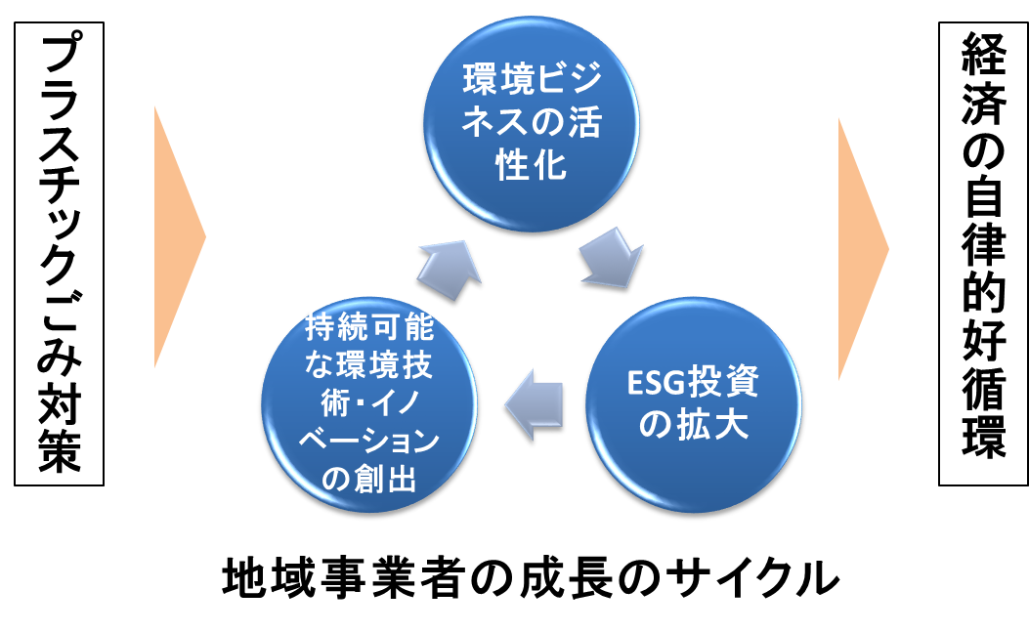
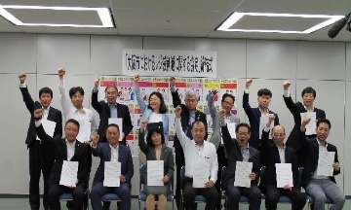
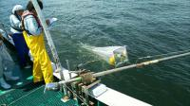
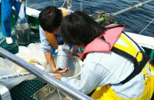
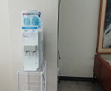
大阪府の取組み
〇自治体SDGｓモデル事業
三側面をつなぐ統合的取組
「大阪ブルー・オーシャン・ビジョン」推進事業
①「大阪ブルー・オーシャン・ビジョン」実行計画の取りまとめと推進体制の構築
②「地域・事業者の連携による新たなペットボトル回収・リサイクルシステム」の確立
③モデル事業をはじめとするSDGsの取組みに関する情報発信と国際協力の推進
①経済面の取組
②社会面の取組
③環境面の取組
・海洋プラスチック問題等の解決に向けた
環境先進技術シーズ調査普及啓発事業
・バイオプラスチックビジネス等推進事業
・国連環境計画国際環境技術センター（UNEP－IETC）との連携事業
・水・環境技術の海外プロモーション事業
・マイボトル・マイバッグの普及促進
・公共空間における給水スポット設置事業
・大阪湾の環境改善、環境意識向上
・資源集団回収活動によるコミュニティビジ
ネスの振興 など
・海洋プラスチック問題等の解決に向けた
環境先進技術シーズ調査普及啓発事業
・大阪湾の海ごみの回収事業
・ごみの減量と3Rの啓発推進事業 など
マイバッグ協定
大阪湾のマイクロプラスチック調査の様子
給水機の設置

Slide 21












大阪府の取組み
〇大阪SDGs行動憲章の策定（令和３年１月）
わたしたちは、「誰一人取り残さない、持続可能な社会の実現」をめざす“持続可能な開発のための2030アジェンダ”（SDGs）の理念に賛同し、2025年大阪・関西万博の地元都市として、万博のテーマである「いのち輝く未来社会のデザイン」に向けて、SDGsの17ゴールの達成をめざします。
1
かけがえのない“いのち”を大切にし、地域社会や環境に配慮して行動します。
2
2030年に住みたい魅力あふれる大阪をイメージし、できることから意識して行動します。
3
人と人との出会い、つながりを大事にしながら、互いに学びあい協力して行動します。

Slide 22

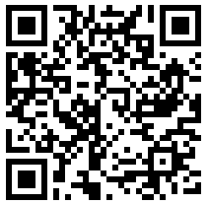

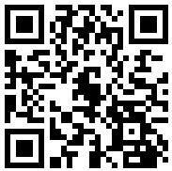





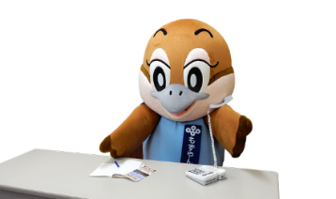


大阪府の取組み
〇私のSDGs宣言プロジェクト
対 象
参加方法
下記QRコードから参加ページにアクセスください。
Twitterからもご参加いただけます。
府民、府内の企業・団体など
大阪府ホームページ
※「私のSDGs宣言プロジェクト」ページ
から参加フォームへアクセスいただけます。
宣言内容
SDGsの達成に向けた取組み
関連するゴール
大阪府SDGs【公式】Twitter
＃私のSDGs宣言プロジェクト
をつけて投稿してください。
取り組み宣言の例
冷蔵庫の中を把握して、
必要な分だけ買い足す
エコバッグやマイボトル、
マイ容器を使う
誰もが働きやすい
職場環境を作る

Slide 23

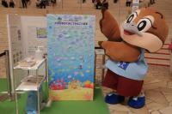
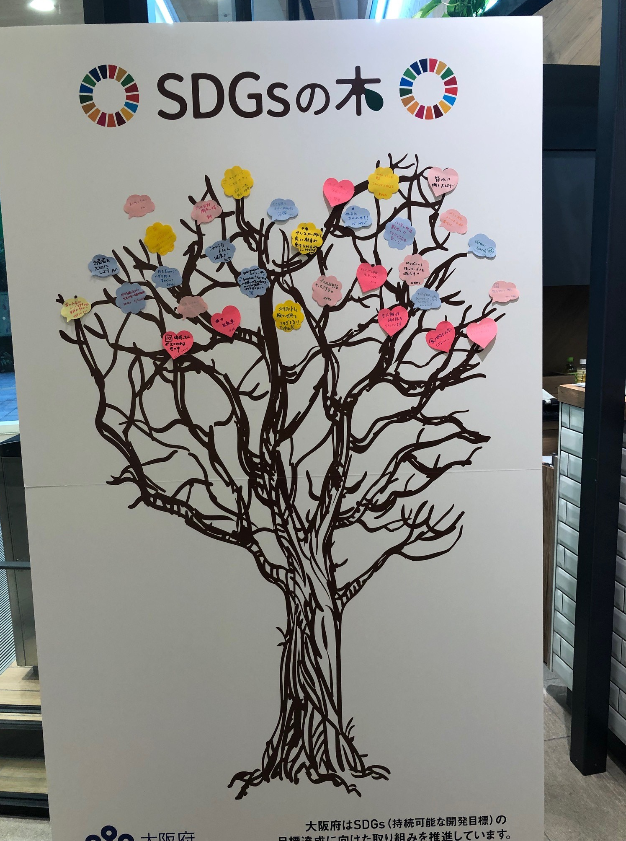





大阪府の取組み
〇企業との連携（令和3年度）
民間企業と連携したオンラインSDGs講座の開催や、イベントにて「私のSDGs宣言プロジェクト」に関するパネル設置などを実施
会場にお越しのお客様からたくさんの「私のSDGs宣言」を
いただきました
阪急百貨店
「HANKYUこどもカレッジ」
（2021年7月28日-8月3日）
「大切な海のためにできること」
宣言パネルを設置
【実施日】
2021年8月17日（火）14時～15時30分（オンライン）
【メニュー】
(1) 楽しく学ぼうSDGs教室（大阪府・大阪市）
・クイズなどを交えSDGsの事を分かりやすくご紹介
・海洋ごみについての解説
(2) SDGsオンライン生物飼育室見学（アース製薬）
アース製薬赤穂研究所をオンライン工場見学をしながら、
害虫の生態を知り、毎日の生活や健康を守るテクニックや、
使用済み容器のリサイクル手法などをSDGsの視点からご紹介
阪神百貨店
「The MIRROR」（2021年11月5日-16日）
サステナブル思考での技術や産業、
工芸、アイテムなどの合同プロモー
ション会場に「SDGsの木」パネルを
設置
（主催：株式会社スタイルエージェント）

Slide 24



ご清聴ありがとうございました。
大阪府 SDGs
⇒ HP「大阪府／大阪府におけるSDGsの取組み」
【お問い合わせ先】
大阪府 政策企画部 企画室 推進課
TEL:06-6941-0351
Mail:osaka_SDGs@gbox.pref.osaka.lg.jp

